Slide 1

Prestação de Contas do
Fundo Municipal de Assistência Social
3º quadrimestre 2025
01/09/2025 à 31/12/2025

Slide 2

25.030.08.122.0009.6.020 Fomento ao exercício do Controle Social e à participação no SUAS
Elemento de Despesa |  | Fonte | Valor Empenhado
33.90.33 | PASSAGENS E DESPESAS COM LOCOMOÇÃO | 000 | R$ 4.560,04

Slide 3
25.030.08.122.0009.6.038 Bloco de Gestão do Programa Bolsa Família e Cadastro Único
Elemento de Despesa |  | Fonte | Valor Empenhado
31.90.16 | OUTRAS DESPESAS VARIÁVEIS - PESSOAL CIVIL | 940 - Bloco IGD Bolsa | R$ 4.317,41 | Hora extras – Cadastro único
33.90.40 | SERVIÇOS DE TECNOLOGIA DA INFORMAÇÃO E COMUNICAÇÃO - PESSOA JURÍDICA | 940 - Bloco IGD Bolsa | R$ 1.980,43 | Serviço de Telefonia

Slide 4
25.030.08.122.0009.5013 - Estruturação da Proteção Social e da Gestão no SUAS – FMAS
Elemento de Despesa |  | Fonte | Valor Empenhado
44.90.52 | EQUIPAMENTOS E MATERIAL PERMANENTE | 000 | R$ 155.993,50 | 11 ar condicionados 12.000BTU´s 11 instalação 12.000 BTU´s 14 ar condicionados 36.000 BTU´s 14 instalação 36.000 BTU´s
31.90.16 |  | 941 - Bloco Proteção Social Especial | R$ 512,50 | Equipamento para manutenção dos serviços

Slide 5
25.030.08.244.0009.6.018 Manutenção e ampliação dos benefícios e transferência de renda no SUAS
Elemento de Despesa |  | Fonte | Valor Empenhado
33.90.32 | MATERIAL, BEM OU SERVIÇO PARA DISTRIBUIÇÃO GRATUITA | 000 | R$ 32.510,40 | Restaurante Popular
33.90.33 | PASSAGENS E DESPESAS COM LOCOMOÇÃO | 000 | R$ 174.062,20 | Cartões Transportes e Passagens Rodoviárias para usuários
33.90.48 | OUTROS AUXÍLIOS FINANCEIROS A PESSOAS FÍSICAS | 000 | R$ 6.619.995,45 | PMTR / AUX. NATALIDADE - R$ 3.727.476,00 BENEFÍCIO EVENTUAL - R$ 438.150,00 GUARDA SUBSÍDIADA - R$ 96.362,00 FAMÍLIA ACOLHEDORA - R$ 135.755,00 CARTÃO BEE - R$ 2.109.187,56

Slide 6
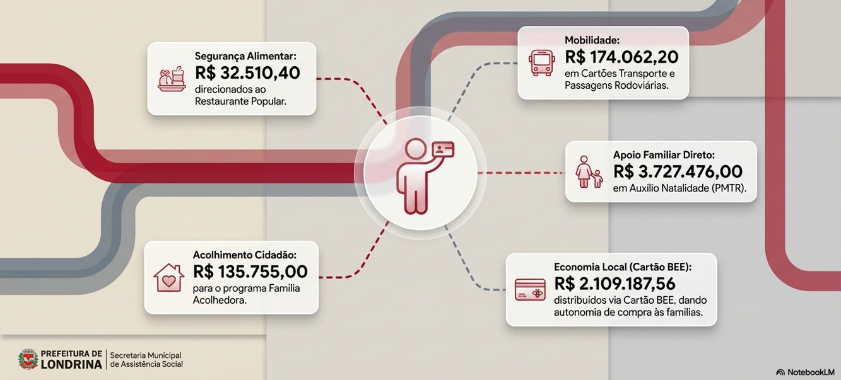

Slide 7
25.030.08.244.0009.6.039 PROCAD-SUAS
Elemento de Despesa |  | Fonte | Valor Empenhado
33.50.43 | SUBVENÇÕES SOCIAIS | 651 – PROCAD-SUAS. | R$ 260.000,00 | EPESMEL

Slide 8
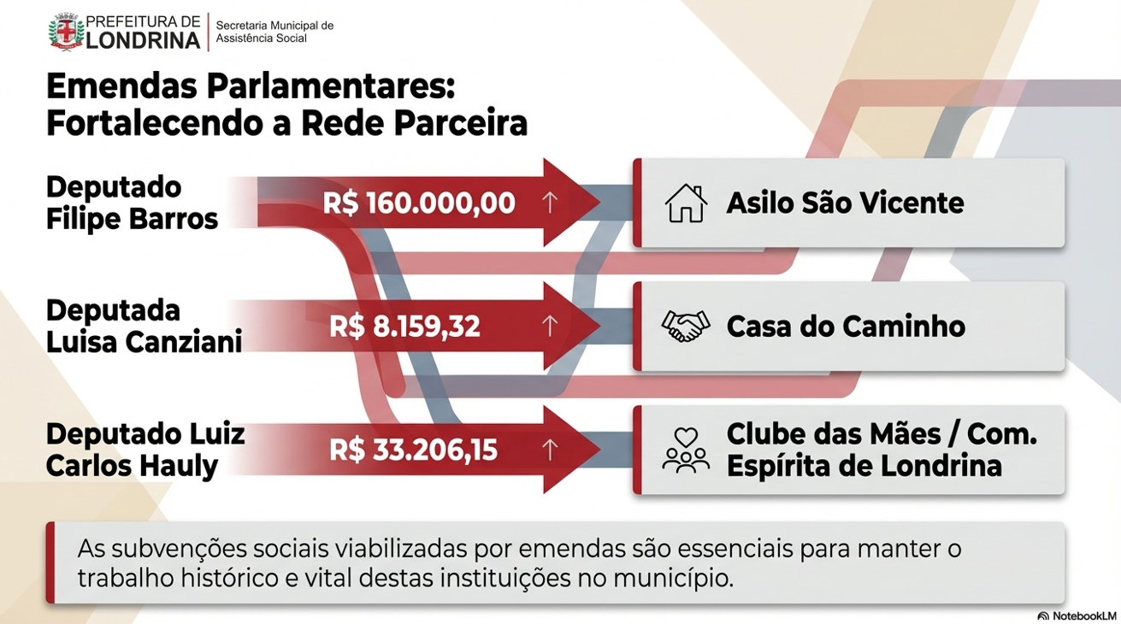
25.030.08.245.0009.5.029 Execução de Emendas Parlamentares para a Assistência Social
Elemento de Despesa |  | Fonte | Valor Empenhado
33.50.43 | SUBVENÇÕES SOCIAIS | 641 - Emenda - Deputado Filipe Barros 1600 - Emenda - Deputada Luisa Canziani 1603 - Emenda - Deputado Luiz Carlos Hauly | R$ 160.000,00 R$ 8.159,32 R$ 33.206,15 | Asilo São Vicente Casa do Caminho Clube das Mães Ir. De Bethânia Com. Espirita de Londrina

Slide 9
25.030.08.245.0009.6.016 Manutenção e ampliação da Proteção Social Básica
Elemento de Despesa |  | Fonte | Valor Empenhado
31.90 | PAGAMENTO PESSOAL | 000 | R$ 841,28 | Pessoal
33.50.43 | SUBVENÇÃO SOCIAL | 000 934 - Bloco Proteção Social Básica 940 - Bloco IGD Bolsa | R$ 7.236.491,00 R$ 136.711,08 R$ 52.894,71 | EPESMEL
33.90.30 | MATERIAL DE CONSUMO | 000 934 - Bloco Proteção Social Básica | R$ 212.959,87 R$ 40.201,76 | Gás, Gêneros Alimentícios, Material de Expediente, Material para Manutenção de Bens Imóveis e Veículos, Pneus, Material de Limpeza, entre outros.
33.90.37 | LOCAÇÃO DE MÃO-DE-OBRA | 000 934 - Bloco Proteção Social Básica | R$ 66.983,75 R$ 200.951,25 | Serviço de Limpeza e Copeira

Slide 10
25.030.08.245.0009.6.016 Manutenção e ampliação da Proteção Social Básica
Elemento de Despesa |  | Fonte | Valor Empenhado
33.90.39 | OUTROS SERVIÇOS DE TERCEIROS - PESSOA JURÍDICA | 000 934 - Bloco Proteção Social Básica | R$ 450.853,08 R$ 16.674,99 | Manutenção e Conservação de Bens Imóveis, Oficina, Fornecimento de Alimentação (Kit Lanches), Serviços de Energia Elétrica, Serviços de Água e Esgoto
33.90.40 | SERVIÇOS DE TECNOLOGIA DA INFORMAÇÃO E COMUNICAÇÃO - PESSOA JURÍDICA | 000 934 - Bloco Proteção Social Básica | R$ 170.261,63 R$ 8.336,68 | Serviço de Telefonia, Internet e Impressoras-Impressão
33.90.47 | OBRIGAÇÕES TRIBUTÁRIAS E CONTRIBUTIVAS | 000 | R$ 212,55 | Encargos previdenciários sobre serviços executados por intermédio de MEI.
33.90.92 | DESPESAS DE EXERCÍCIOS ANTERIORES | 000 | R$ 1,44 | Pagamentos Retroativos a reajuste de produtos

Slide 11
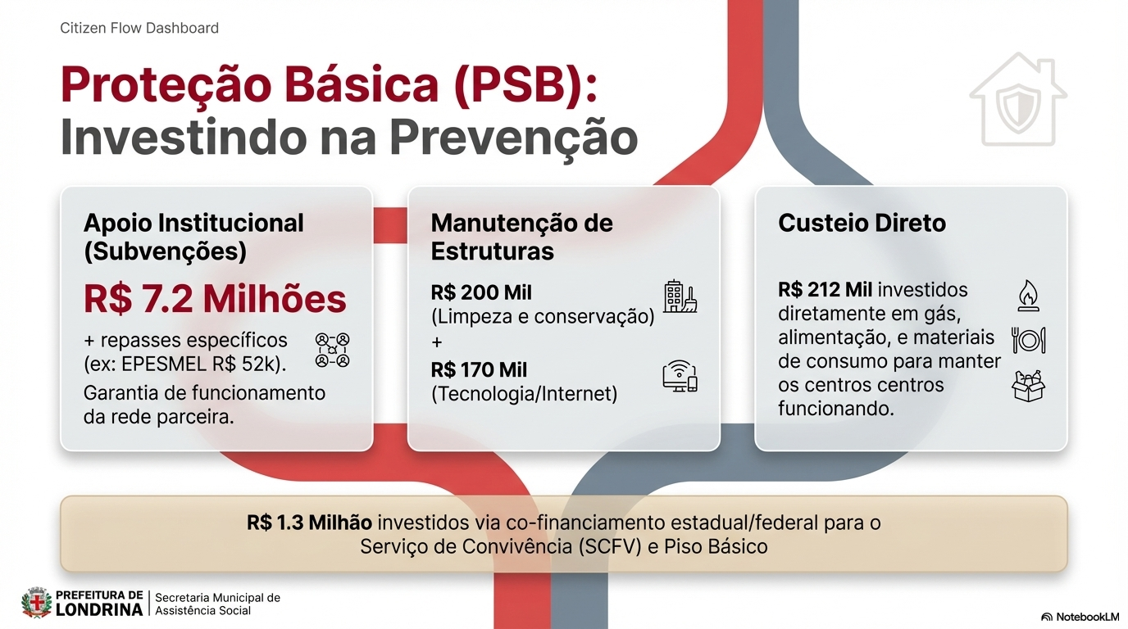

Slide 12
25.030.08.245.0009.6.017 Manutenção e ampliação da Proteção Social especial
Elemento de Despesa |  | Fonte | Valor Empenhado
33.50.43 | SUBVENÇÃO SOCIAL | 000 599 - Piso Único de Assistência Social 941 - Bloco da Proteção Especial | R$ 6.303.375,55 R$ 206.890,52 R$ 429.865,52
33.90.30 | MATERIAL DE CONSUMO | 000 941 - Bloco da Proteção Especial | R$ 235.955,90 R$ 54.142,31 | Gás, Gêneros Alimentícios, Material de Expediente, Material para Manutenção de Bens Imóveis e Veículos, Pneus, Material de Limpeza, entre outros.
33.90.33 | PASSAGENS E DESPESAS COM LOCOMOÇÃO | 000 | R$ 2.300,00
33.90.37 | LOCAÇÃO DE MÃO-DE-OBRA | 000 941 - Bloco da Proteção Especial | R$ 52.735,70 R$ 158.207,10 | Serviço de Limpeza e Copeira

Slide 13
25.030.08.245.0009.6.017 Manutenção e ampliação da Proteção Social especial
Elemento de Despesa |  | Fonte | Valor Empenhado
33.90.39 | OUTROS SERVIÇOS DE TERCEIROS - PESSOA JURÍDICA | 000 941 - Bloco da Proteção Especial | R$ 221.361,04 R$ 146.094,67 | Manutenção e Conservação de Bens Imóveis, Oficina, Fornecimento de Alimentação (Kit Lanches), Serviços de Energia Elétrica, Serviços de Água e Esgoto e Serviços de Telecomunicações
33.90.40 | SERVIÇOS DE TECNOLOGIA DA INFORMAÇÃO E COMUNICAÇÃO – PJURÍDICA | 000 941 - Bloco da Proteção Especial | R$ 41.502,03 R$ 56.025,72 | Serviço de Telefonia, Internet e Impressoras-Impressão
33.90.47 | OBRIGAÇÕES TRIBUTÁRIAS E CONTRIBUTIVAS | 000 | R$ 10,67 | Encargos previdenciários sobre serviços executados por intermédio de MEI.
33.90.92 | DESPESAS DE EXERCÍCIOS ANTERIORES | 000 | R$ 16,56 | Pagamentos Retroativos a reajustes de produtos

Slide 14


Slide 15
Demonstrativos de Parcelas Pagas pelo MDS

Slide 16
Bloco da Gestão do Programa Bolsa Família e do Cadastro Único
COMPONENTE - IGDBF
Parcela | Data da Ordem | Valor Bruto
12/2024 | 23/01/2025 | R$ 85.995,33
01/2025 | 19/02/2025 | R$ 82.695,50
02/2025 | 20/03/2025 | R$ 88.501,25
03/2025 | 07/04/2025 | R$ 87.640,29
04/2025 | 21/05/2025 | R$ 87.889,57
05/2025 | 23/06/2025 | R$ 93.933,04
06/2025 | 11/07/2025 | R$ 86.932,50
07/2025 | 20/08/2025 | R$ 86.540,18
08/2025 | 08/09/2025 | R$ 83.654,46
09/2025 | 24/10/2025 | R$ 83.950,43
10/2025 | 13/11/2025 | R$ 105.551,62
11/2025 | 16/12/2025 | R$ 117.525,88
TOTAL |  | R$ 679.480,32

Slide 17
Bloco da Proteção Social Especial de Média Complexidade | Valor da Parcela | Valor Anual | Recebido em 2025 | Déficit
COMPONENTE - PISO FIXO DE MEDIA COMPLEXIDADE - PAEFI | R$ 39.000,00 | R$ 468.000,00 | R$ 355.390,12 | -R$ 112.609,88
COMPONENTE - PISO FIXO DE MEDIA COMPLEXIDADE - MSE | R$ 26.400,00 | R$ 316.800,00 | R$ 240.571,76 | -R$ 76.228,24
COMPONENTE - PISO FIXO DE MEDIA COMPLEXIDADE - CENTRO POP-RUA | R$ 23.000,00 | R$ 276.000,00 | R$ 271.061,71 | -R$ 4.938,29
COMPONENTE - PISO FIXO DE MEDIA COMPLEXIDADE - ABORDAGEM-SOCIAL | R$ 20.000,00 | R$ 240.000,00 | R$ 235.705,82 | -R$ 4.294,18
COMPONENTE - PISO DE TRANSICAO DE MEDIA COMPLEXIDADE | R$ 26.788,28 | R$ 321.459,36 | R$ 244.109,98 | -R$ 77.349,38
COMPONENTE - PISO DE ALTA COMPLEXIDADE II - POP DE RUA - SERVICO DE ACOLHIMENTO PARA ADULTOS E FAMILIAS | R$ 40.000,00 | R$ 480.000,00 | R$ 471.411,66 | -R$ 8.588,34
COMPONENTE - PISO DE ALTA COMPLEXIDADE I - CRIANCA\ADOLESCENTE | R$ 65.000,00 | R$ 780.000,00 | R$ 592.316,80 | -R$ 187.683,20
COMPONENTE - PISO DE ALTA COMPLEXIDADE I | R$ 9.000,00 | R$ 108.000,00 | R$ 82.013,12 | -R$ 25.986,88
TOTAL | R$ 249.188,28 | R$ 2.990.259,36 | R$ 2.492.580,97 | -R$ 497.678,39
 |  | 100% | 83,36%

Slide 18
Bloco da Proteção Social Básica
 | Valor da Parcela | Valor Anual | Recebido em 2025 | Déficit
COMPONENTE - SCFV | R$ 67.000,00 | R$ 804.000,00 | R$ 612.890,79 | -R$ 191.109,21
COMPONENTE - PISO BASICO FIXO | R$ 96.000,00 | R$ 1.152.000,00 | R$ 878.171,88 | -R$ 273.828,12
TOTAL | R$ 163.000,00 | R$ 1.956.000,00 | R$ 1.491.062,67 | -R$ 464.937,33
 |  | 100% | 76,23%

Slide 19
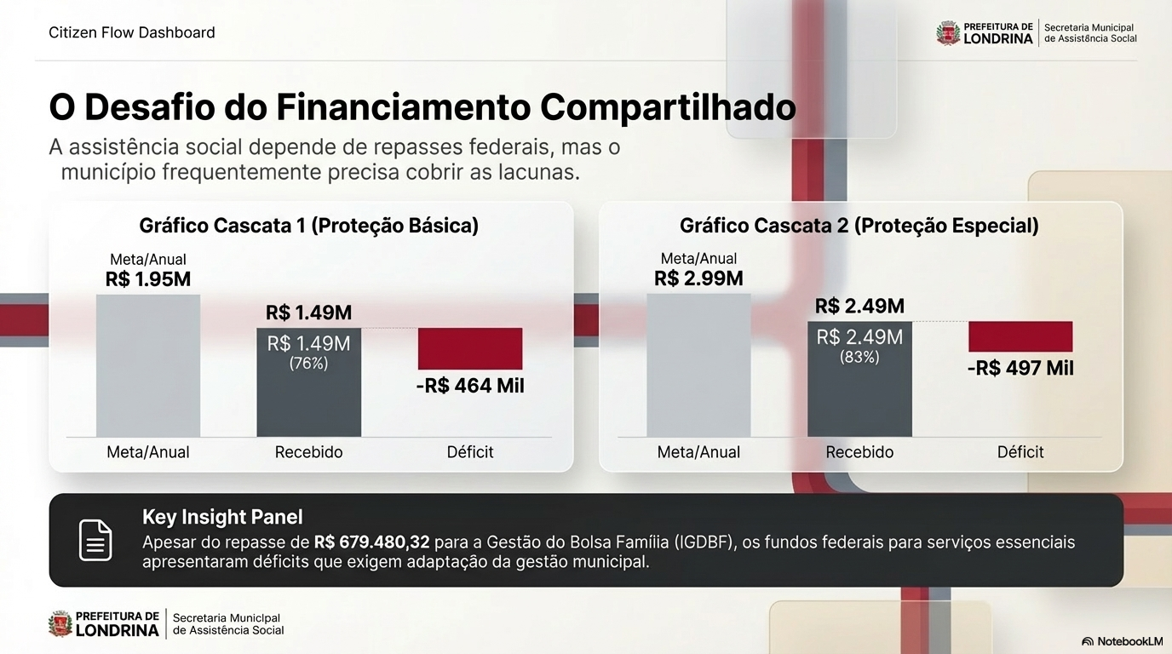

Slide 20
Demonstrativos de Parcelas Pagas pelo Estado do Paraná

Slide 21
REPASSE: Piso Único de Assistência Social - PAS
VALOR DO REPASSE: 958.000,00
TIPO REPASSE: Continuado
SITUAÇÃO: Vigente
DELIBERAÇÃO: CEAS 59/2023
FONTE: 599
RECEBEMOS O VALOR EM 2025 DE R$ 721.000,00

Slide 22
ORÇAMENTO
2025

Slide 23
RESUMO GERAL 2025
25 – SMAS | Valor autorizado | Valor atualizado | Líquido Empenhado | Saldo atual
 | R$ 134.113.000,00 | R$ 128.636.736,76 | R$ 124.107.716,55 | R$ 4.529.020,21
25.010 – Coordenação Geral | Valor autorizado | Valor atualizado | Líquido Empenhado | Saldo atual
 | R$ 54.677.000,00 | R$ 49.747.763,37 | R$ 49.676.735,34 | R$ 71.028,03
25.020 – FMDCA | Valor autorizado | Valor atualizado | Líquido Empenhado | Saldo atual
 | R$ 1.021.000,00 | R$ 2.902.801,11 | R$ 878.530,75 | R$ 2.024.270,36
25.030 – FMAS | Valor autorizado | Valor atualizado | Líquido Empenhado | Saldo atual
 | R$ 78.415.000,00 | R$ 75.986.172,28 | R$ 73.552.450,46 | R$ 2.433.721,82

Slide 24
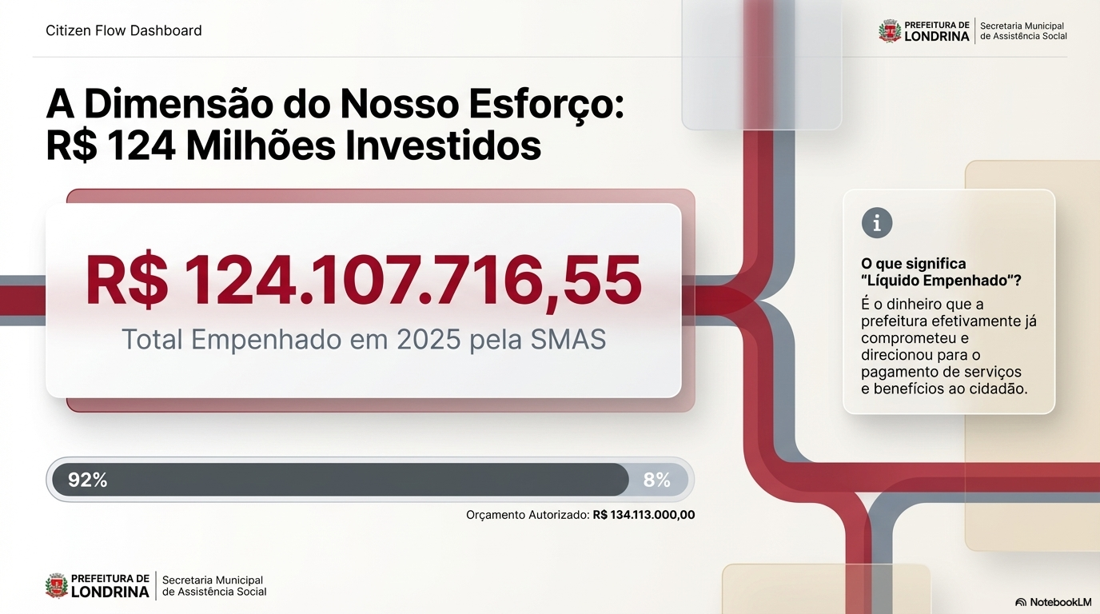

Slide 25
RESUMO – Fonte 000 2025
25 – SMAS | Valor autorizado | Valor atualizado | Líquido Empenhado | Saldo atual
 | R$73.044,000 | R$ 63.573.468,60 | R$ 63.417.828,91 | R$ 155.639,69

Slide 26
RESUMO GERAL 2025
 | Programação financeira | Valor Retido
Janeiro | R$ 75.036.000,00 | R$ 22.439.069,40 | 29,90
Dezembro | R$75.158.796,67 | R$ 10.189.030,04 | 13,56

Slide 27


